Slide 1
Әтнә районы Күәм гомуми белем мәктәбе
“Экологик сукмак”
буйлап сәяхәт итү
Башкарды: Әтнә районы Күәм урта гомуми белем мәктәбенең химия һәм биология укытучысы
Ганиева Ләйсән Фәргать кызы

Slide 2
Максат:
Укучыларга экологик тәрбия һәм белем бирүдә, әйләнә тирә табигатькә, тереклек ияләренә сакчыл караш тәрбияләү
Экологик проблемаларны ачыклау
Бурычлар:
Мәктәп яны тәҗрибә участогының хезмәт тәрбиясе һәм экологик тәрбия бирүдәге ролен ачу
Авылның экологик проблемалары өйрәнү, проблемаларны чишү юлларын ачыклау
Укучылар өчен экологик белемнәрне ныгытуда күрсәтмә материаллар булдыру, күргәзмәләр уздыру
Проектның эчтәлеге:
Тәҗрибә яны участогы “җир әлифбасы”
Экологик сукмакларның роле, андагы тереклек төре белән танышу
Авылымның экологик проблемаларын өйрәнү
Экологик белемнәрне ныгыту

Slide 3
Балаларга экологик тәрбия бирү һәм белем бирүдә, аларда табигатькә, тереклек ияләренә аңлы, сакчыл караш, кешелеклелек, киң күңеллелек сыйфатлары тәрбияләүдә, туган якка, аның табигатенә мәхәббәт уятуда “Экологик сукмак” зур әһәмияткә ия.
«Экологик сукмак» буйлап сәяхәт итү, үзебез яшәгән төбәктәге, күп үсемлекләр һәм хайваннар дөньясын тирәнтенрәк өйрәнергә, экология проблемалар белән якынрак танышырга, сәламәтлегебезгә игътибарлырак булырга, табигать гүзәллеген күрә белергә, тормышны тагын да яратырга аңларга ярдәм итә.
Заманыбызның күренекле педагогы В.А. Сухомлинский табигатьне, әйләнә - тирә мохитне һичкайчан саекмас белем чишмәсе, матурлык, бәхет чыганагы дип атады. Әйләнә тирә табигать матурлыгына сокланып, табигатьтәге үсемлекләрне карап, алар турында кызыклы информацияләр тыңлап укучылар үз фикерен әйтергә өйрәнә, чагыштырып аңлатма бирә. Һәр экскурсиядә алган мәгълүматлар, күзәтүләр, фикерләүне үстерә. Табигать- кешене һәрьяклап тәрбияләү көченә дә ия.

Slide 4
Башлангыч агрономик белемнәрне үзләштерү урыны
Хезмәт тәрбиясе бирү
Экскурсияләр һәм экологик сукмаклар үткәрү
Тәҗрибә яны участогы “җир әлифбасы”
Эстетик тәрбия бирү чыганагы
Ачык һавадагы иҗат лабораториясе
Күпфункциональ тирәлекле мәктәп комплексы

Slide 5
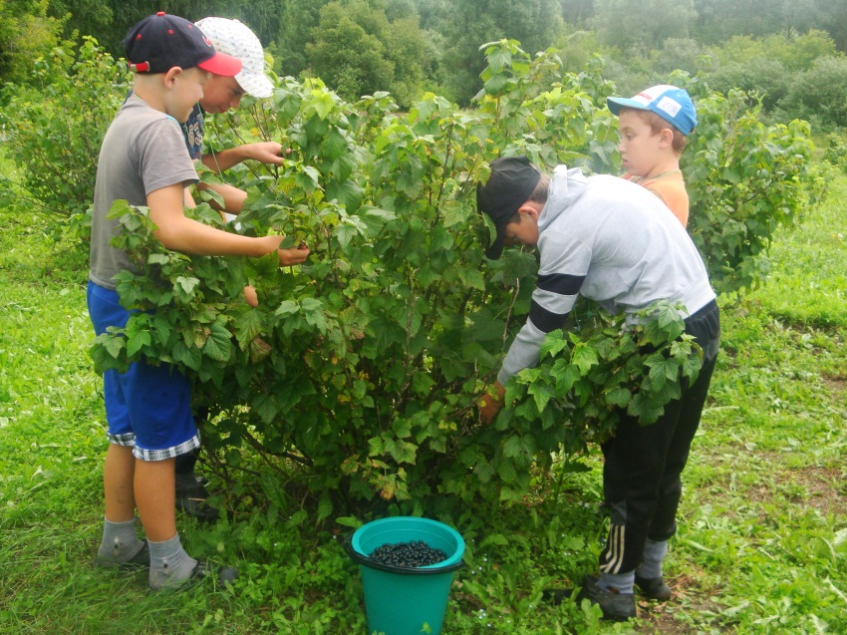
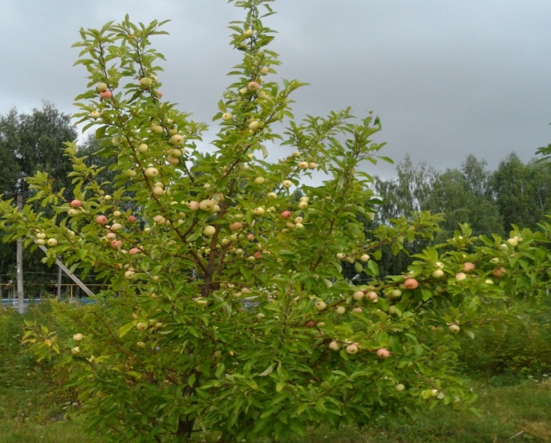
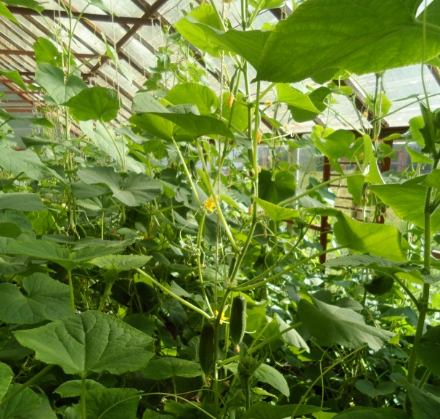
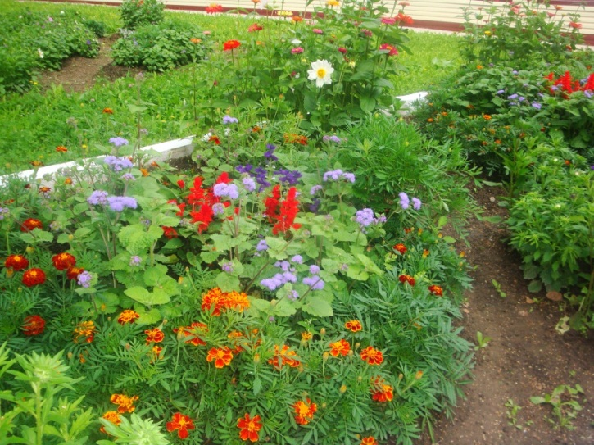
Мәктәп яны тәҗрибә бакчасы

Slide 6
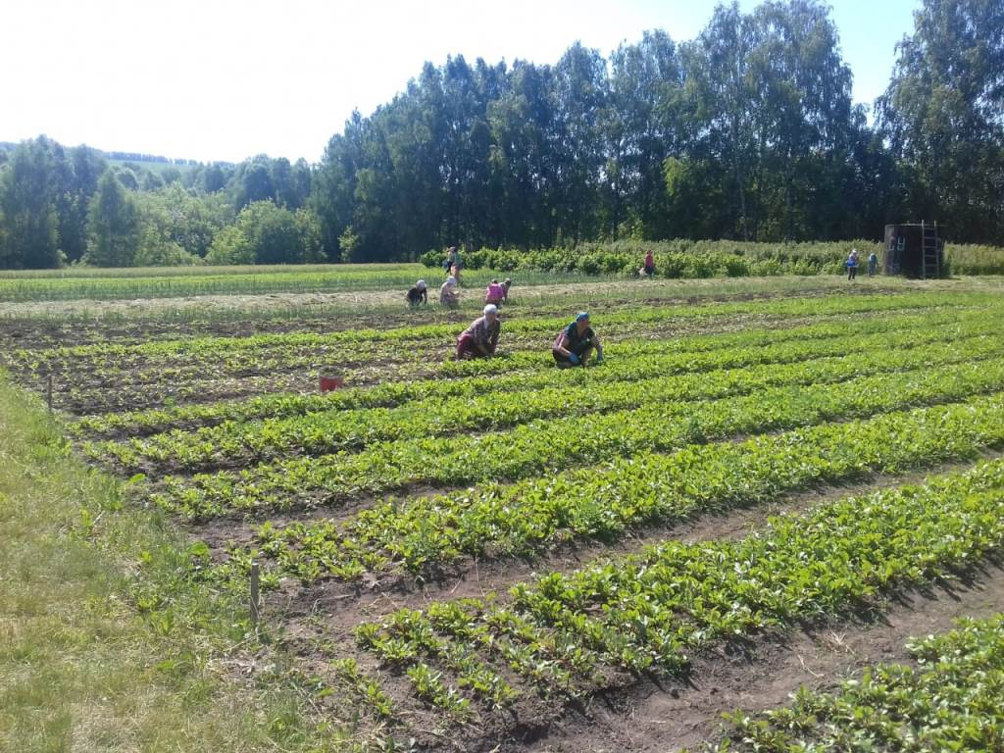
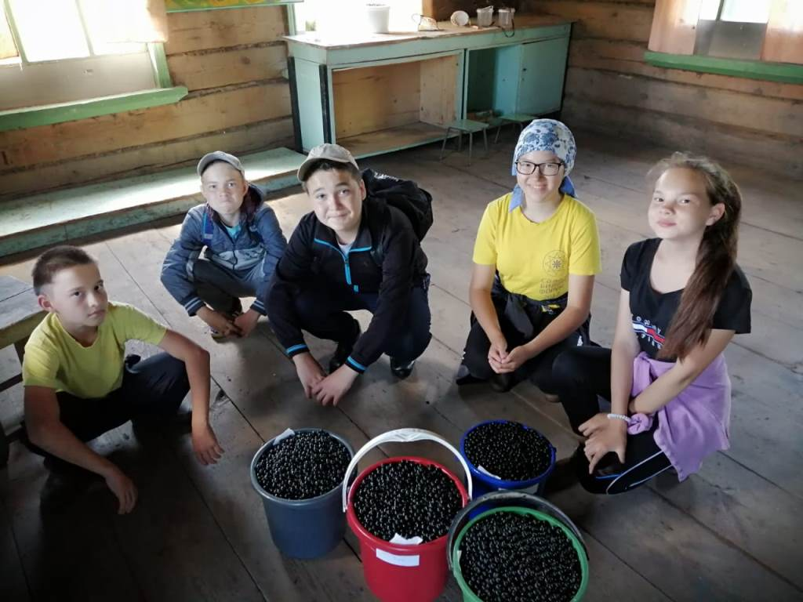
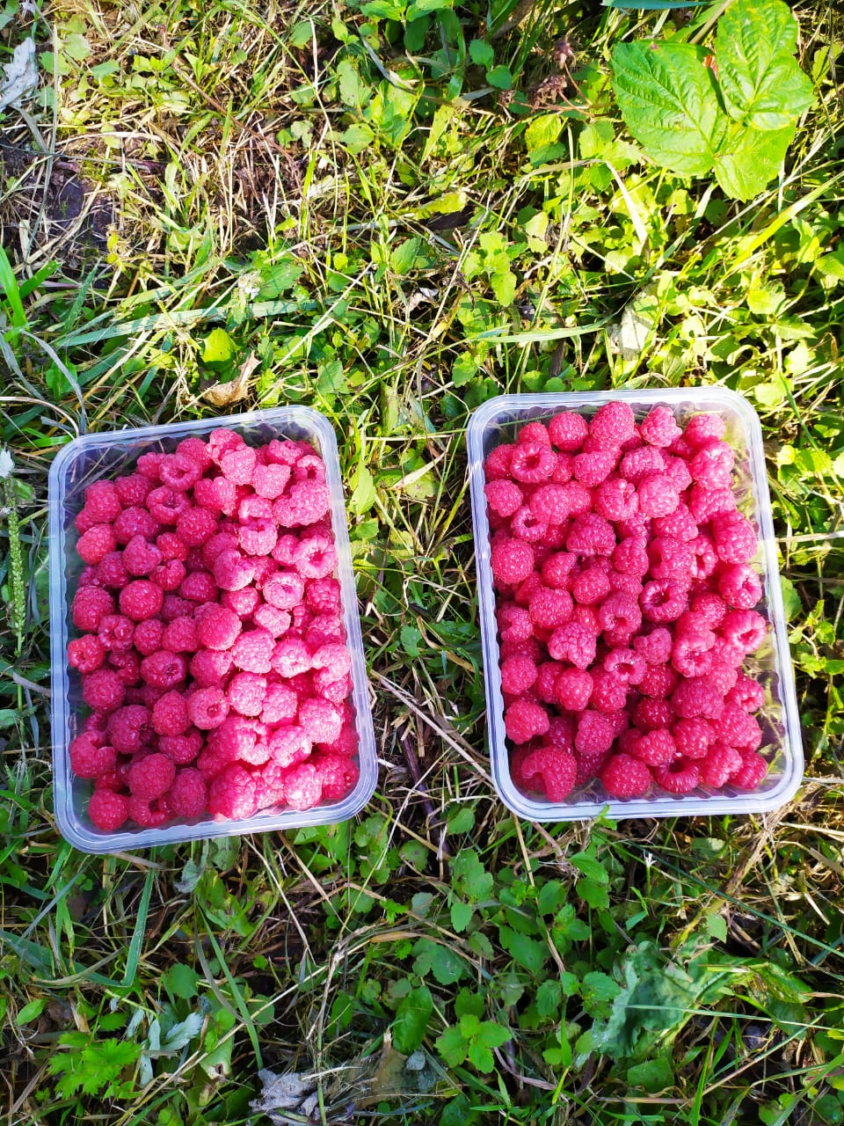
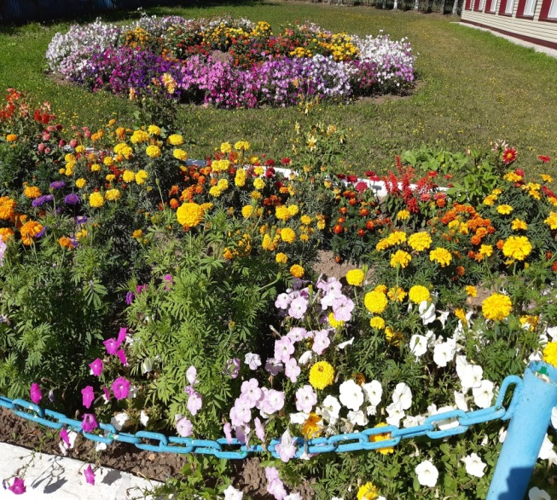
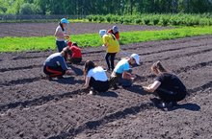
Тәҗрибә участогы-хезмәт чыныгуы бирә

Slide 7
Тәҗрибә участогы бүлекләре
Мәйданы 1,7 га
Агач куак культуралары Карлыганлык Куралык Кара миләш Гөлҗимеш Питомник | Тәҗрибә кишәрлеге Җиләк- җимеш культуралары Яшелчәләр Дару үләннәре Авыл хуҗалыгы культуралары
Экологик сукмак Алмагач бакчасы Карт каен Кырмыска оясы Корт бакчасы | Дендрарий Карагайлар аллеясы Каенлык Наратлар Чыршылар

Slide 8
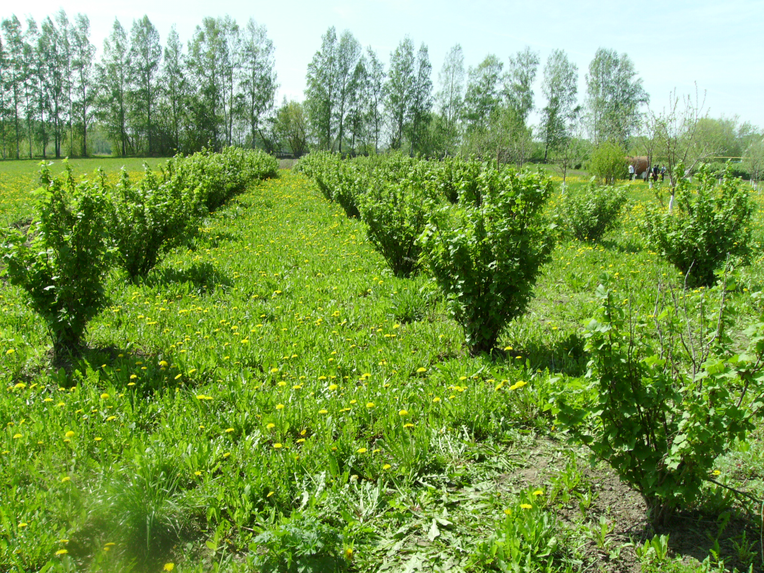
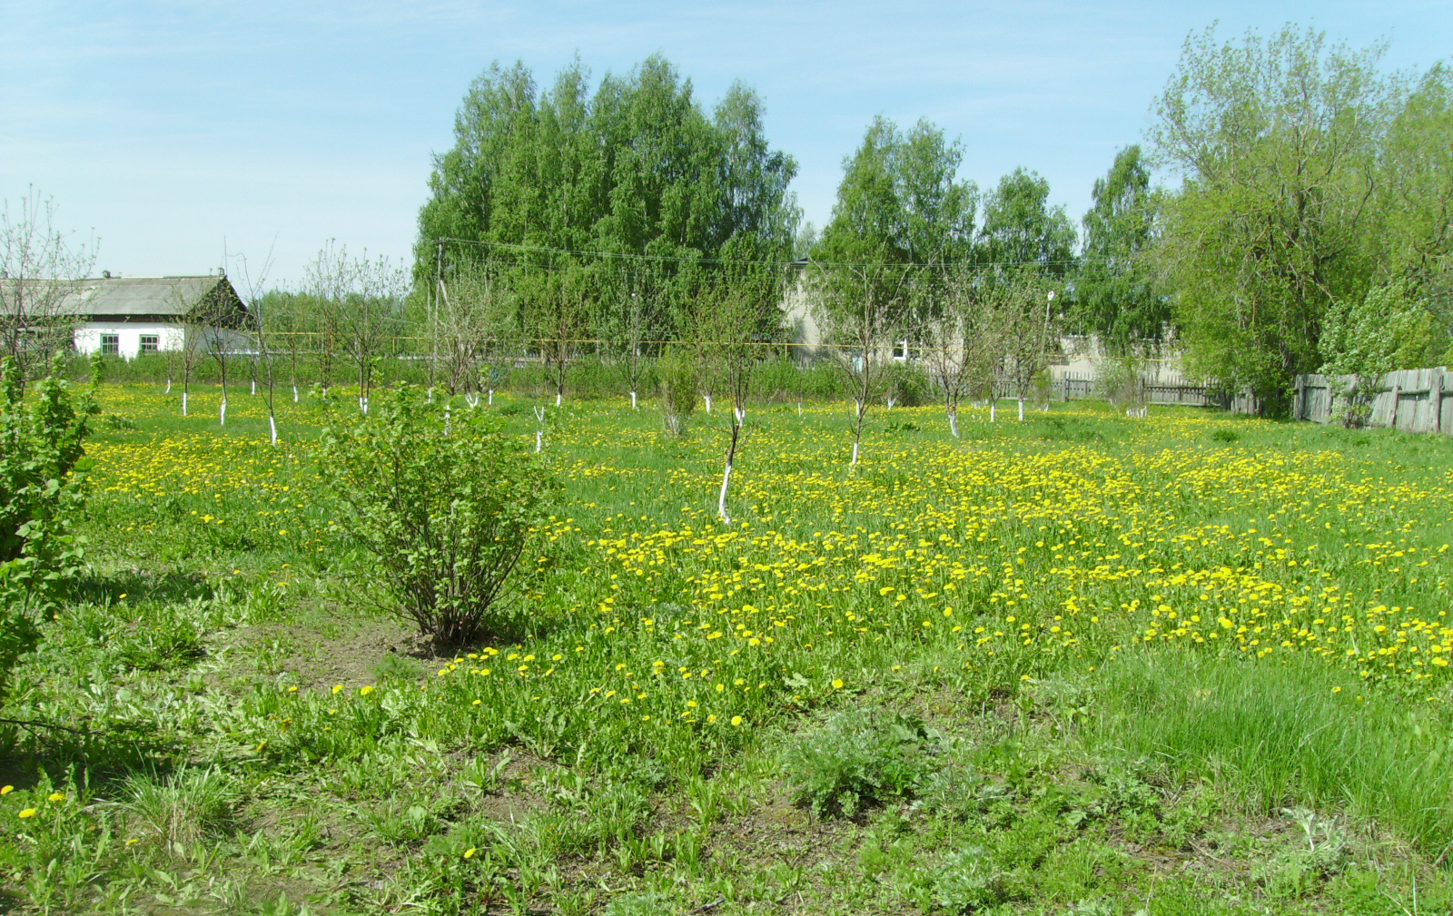
“Экологик сукмак” турында мәгълүмат: Озынлыгы: 1,5 км.
Тукталышлар саны: 5
№ 1 Алмагач бакчасы
№ 2 “Корт бакчасы” (ышыклау полосасы)
№3 “ Күәм елгасы”
№ 4 “Чишмә”
№ 5 Яшь нарат урманы
Мәктәпнең элеккеге алмагач бакчасы 1965 елда утыртыла. Хәзергесе 2002нче елда утыртыла

Slide 9
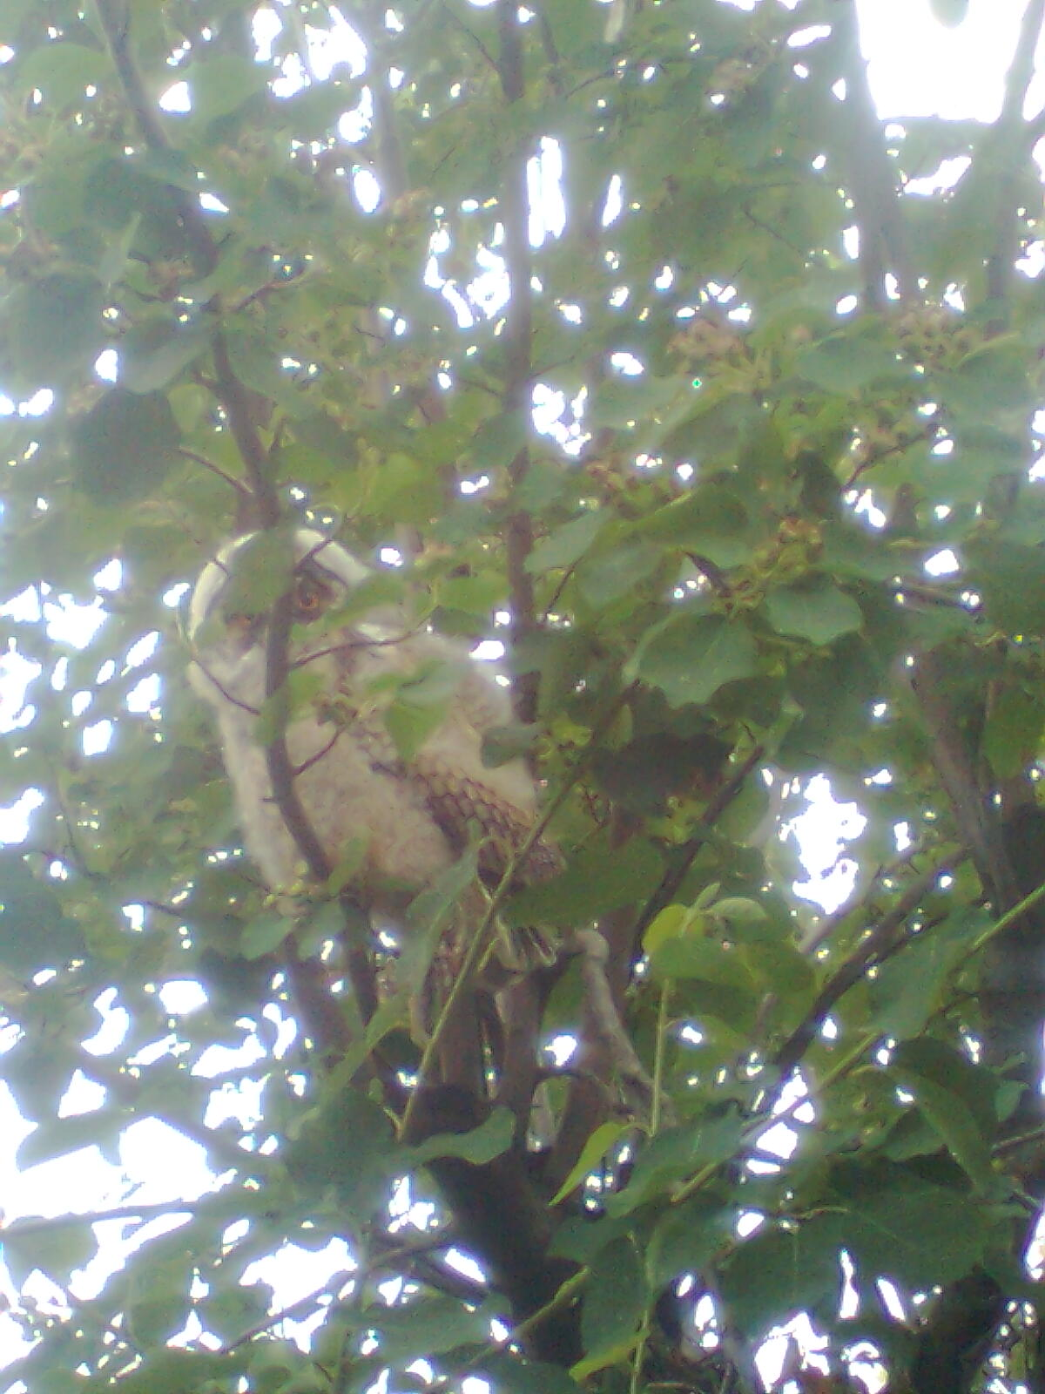
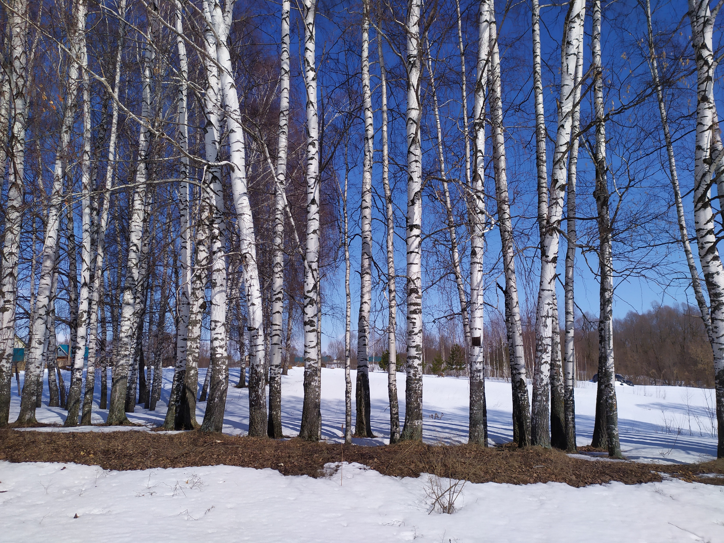
“Корт бакчасы”н күзәтәбез, анда биек зифа каеннар, яшь наратлар, әрәмәдә таллар үсә . Элеккеге елларда кечкенә күле бар иде, аннан ул акрынлап кечерәйде, юкка чыкты. Аны тал агачлары каплап китте. Бу экскурсиядә укучы әйләнә-тирә мохиткә игьтибар итә, турыдан-туры тирәлек белән аралаша, фикерләр туплый, аңарда күп кенә сораулар туа. Җанлы әйберләрнең- үсемлекләр, бөҗәкләр, кошлар, суалчаннарның җансыз кояштан, судан башка яши алмавына күп кенә мисаллар китереп экскурсиянең төп темасына укучылар ачыклык кертәләр. Кайчандыр бал кортлар асраганнар, аннан бу урын Сабантуе мәйданы булып торган, соңгы елларда ул табигатьнең бер матур почмагы. Монда күп кошлар оя кора. Каеннары исә һәр ел фасылында искиткеч матур.

Slide 10
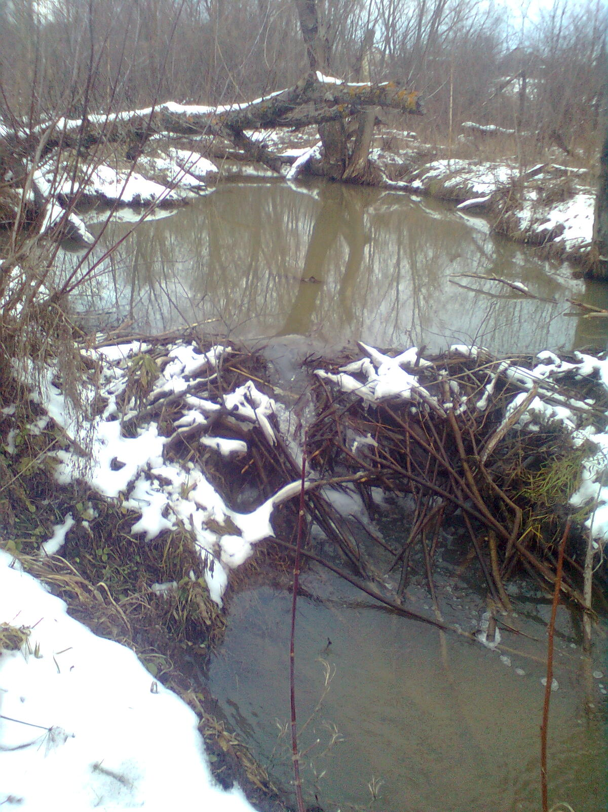
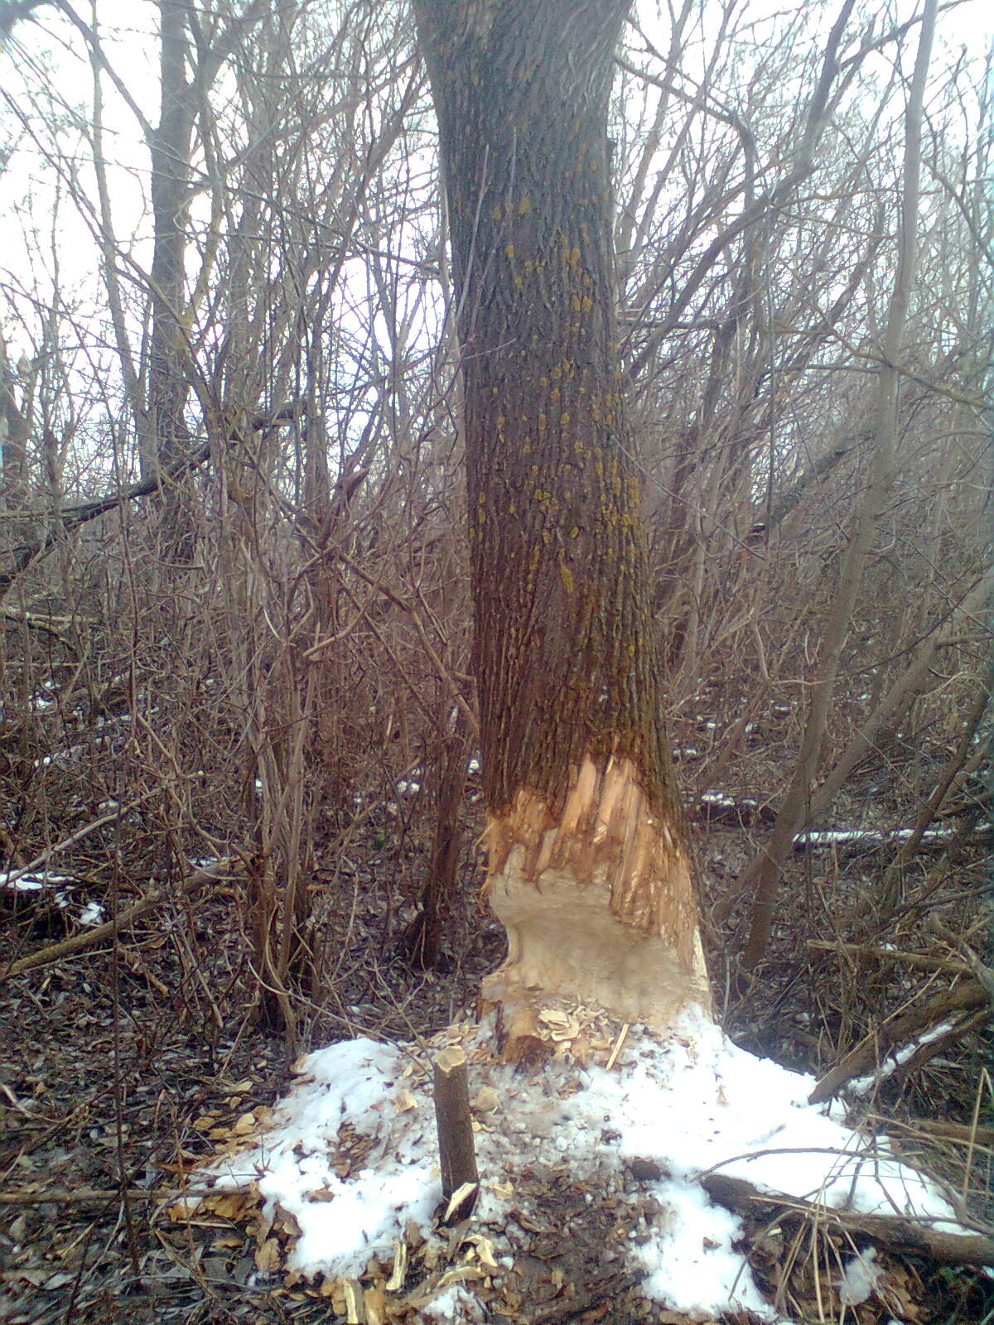
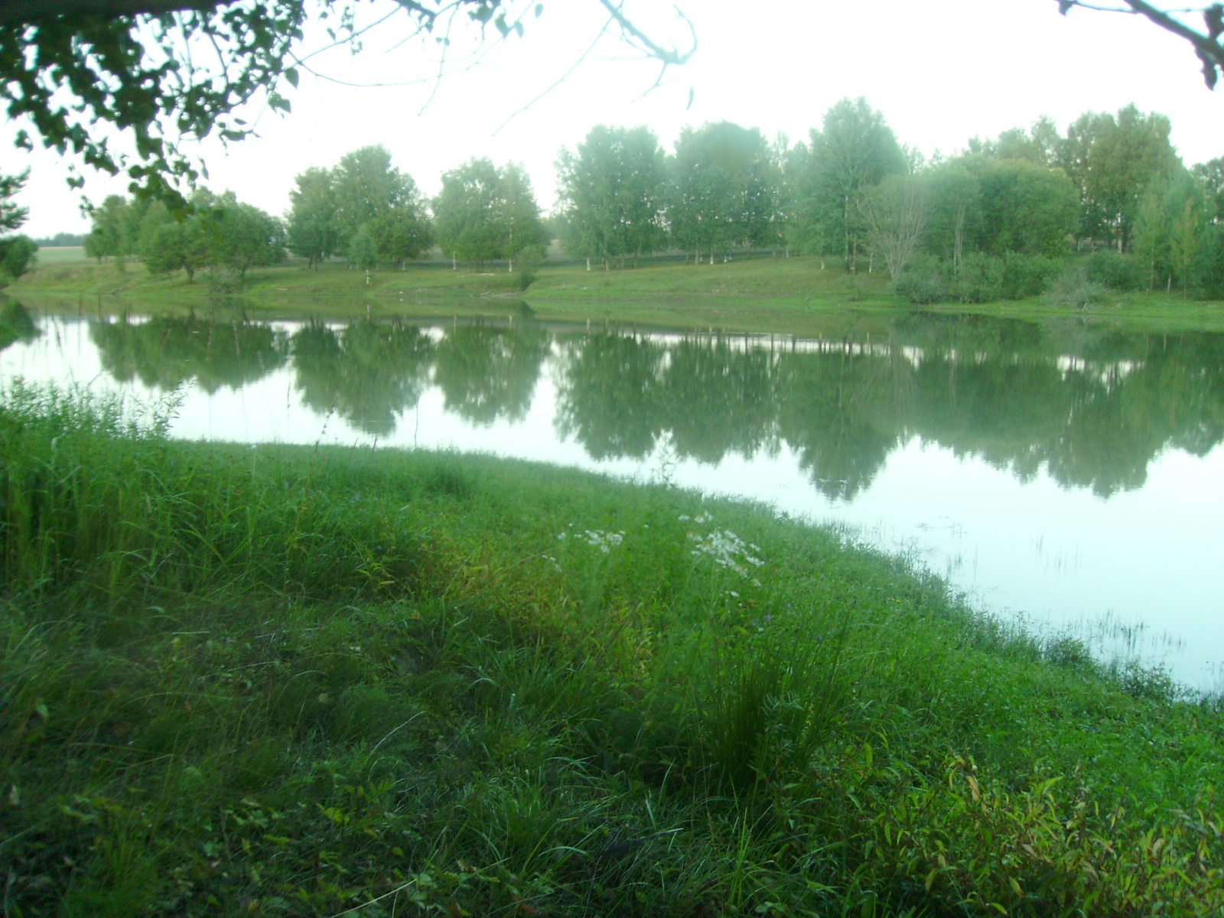
Күәм суы дип аталган инеш, авылның буеннан буена ага, ул Ашытка коя, чишмә һәм яңгыр сулары белән туена. Артык тирән түгел. Тирәсе таллык, шулай ук биек агачлар да бар. Берничә урында кондыз биләмәләре урын алган. Алар анда плотиналарын төзеп җай гына тереклек итә. Аларның барлыгын ауган, кимерелгән агачлардан да белеп була. Аерым укучылар кондызларның табигатьтәге роле, әһәмияте турында проект эшләре белән конференцияләрдә чыгыш ясадылар.

Slide 11
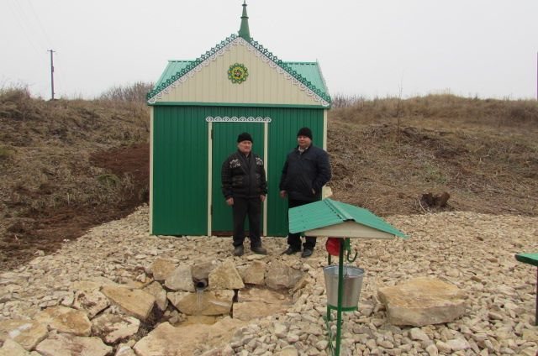
Бу чишмәнең тирә-ягы чиста, суы агып тора, чишмә төзек. Су эчәргә куелган савытлары да бар. Һәр елны чишмә янына килеп аның көмеш, чиста, саф, тәмле суыннан авыз итәбез.Чишмәләр һәрчак карап торуга мохтаҗ. Без аның тирә-ягын куакның корыган ботакларыннан арындырабыз, суын түгәбез (язгы пычрак сулар тулгач). Чишмәбез бик матур урынга урнашкан, тирә-ягы яшел хәтфәдәй.
Чишмәләр иле син, Туган як!
Еракка китмәгез су сорап.
Бу җирдә таулардан көй алып,
Чишмәләр яшиләр чылтырап.

Slide 12
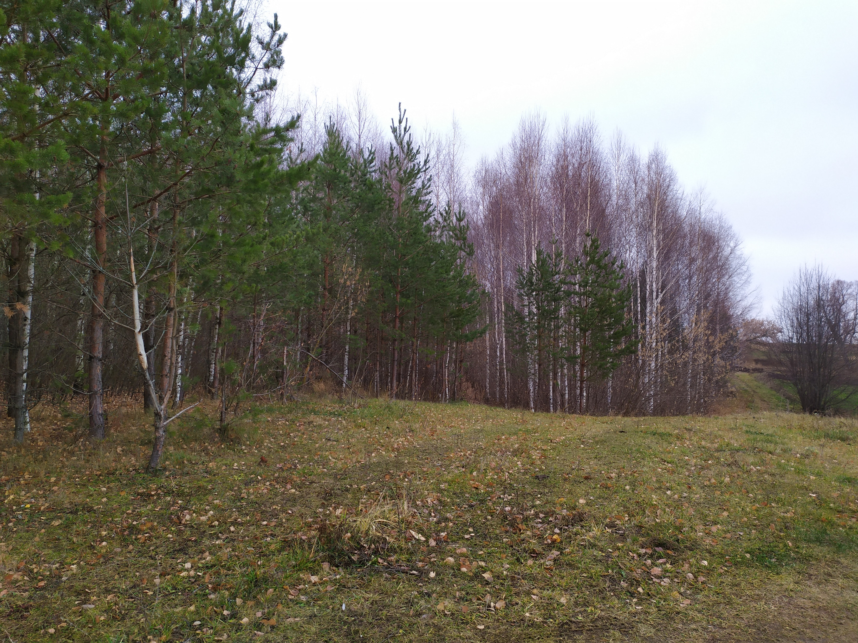
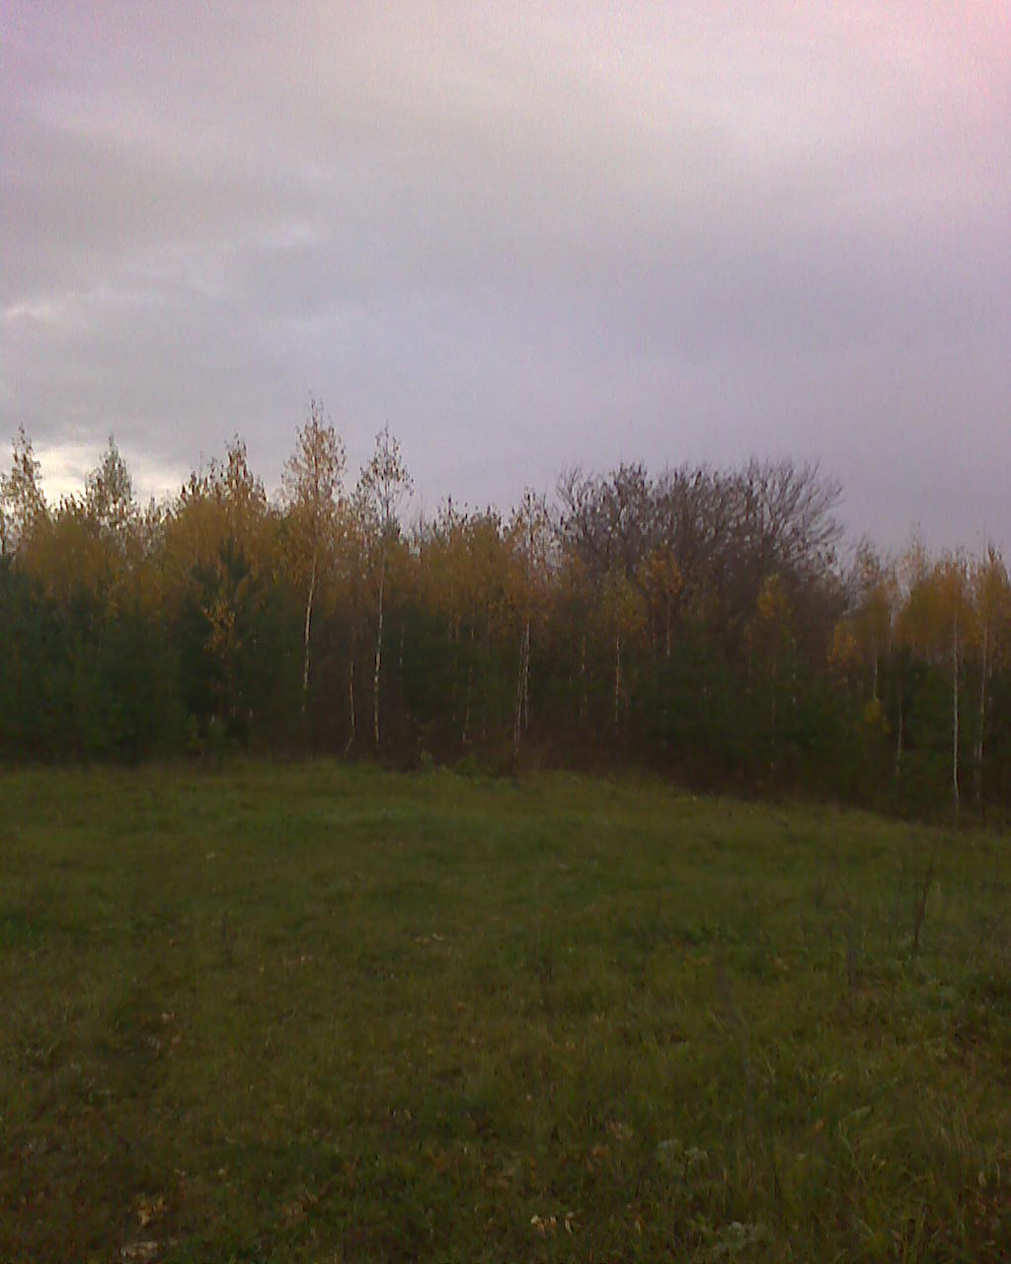
Экологик сукмагыбызның бу тукталышы, чагыштырмача яшь урман, 2006 елны укучылар көче белән утыртылды. Мәйданы якынча 50 сотыйны били. Монда нарат, каен агачы үсә. Безнең якларда зур урманнар юк. Экологик сукмакның тукталышында балалар аеруча булырга яраталар. Хәзер наратлыгыбыз авылыбызга ямь биреп тора. . Экологик тәрбияне эстетик тәрбия белән бергә бәйләп алып барабыз. Урмандагы төсләр, хуш исләр, төрле моңлы сайраулар һәм башкалар табигатьнең сихри көчләре укучыда эстетик мөнәсәбәт тәрбияләргә ярдәм итә. Нарат урманы булганга, нарат агачы турында укучылар күп төрле мәгълүматлар алалар. Наратлыкны саклап торганда бездән соңгы 3 буынга да җитәчәк, чөнки нарат уртача 150-200 ел яши. Наратлык авылны тузаннан саклый, һаваны чистарта.

Slide 13
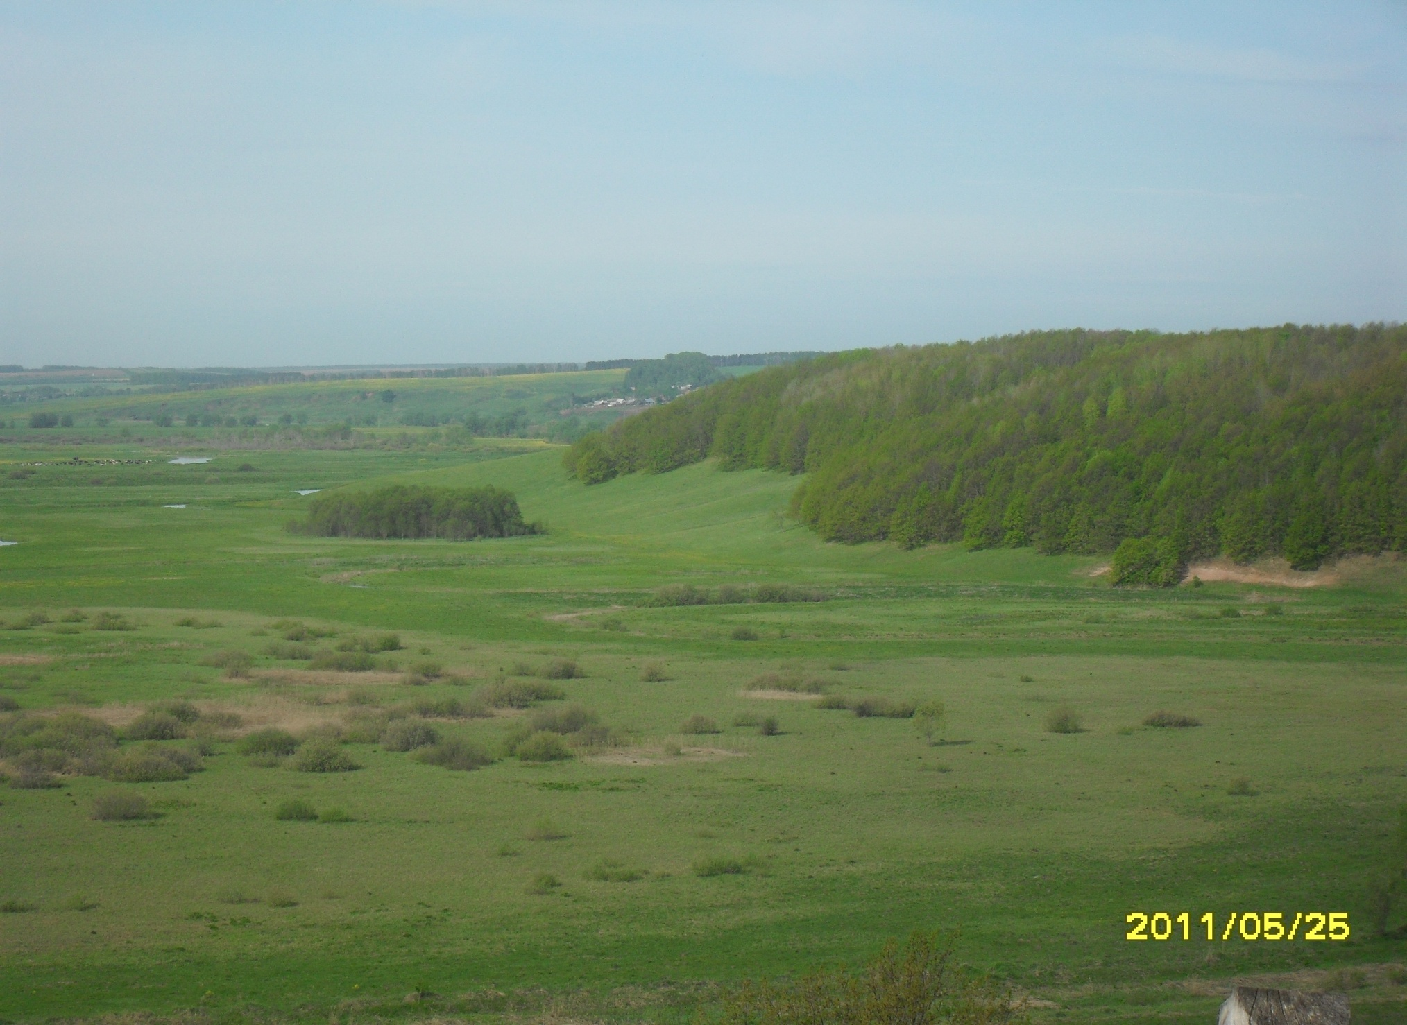
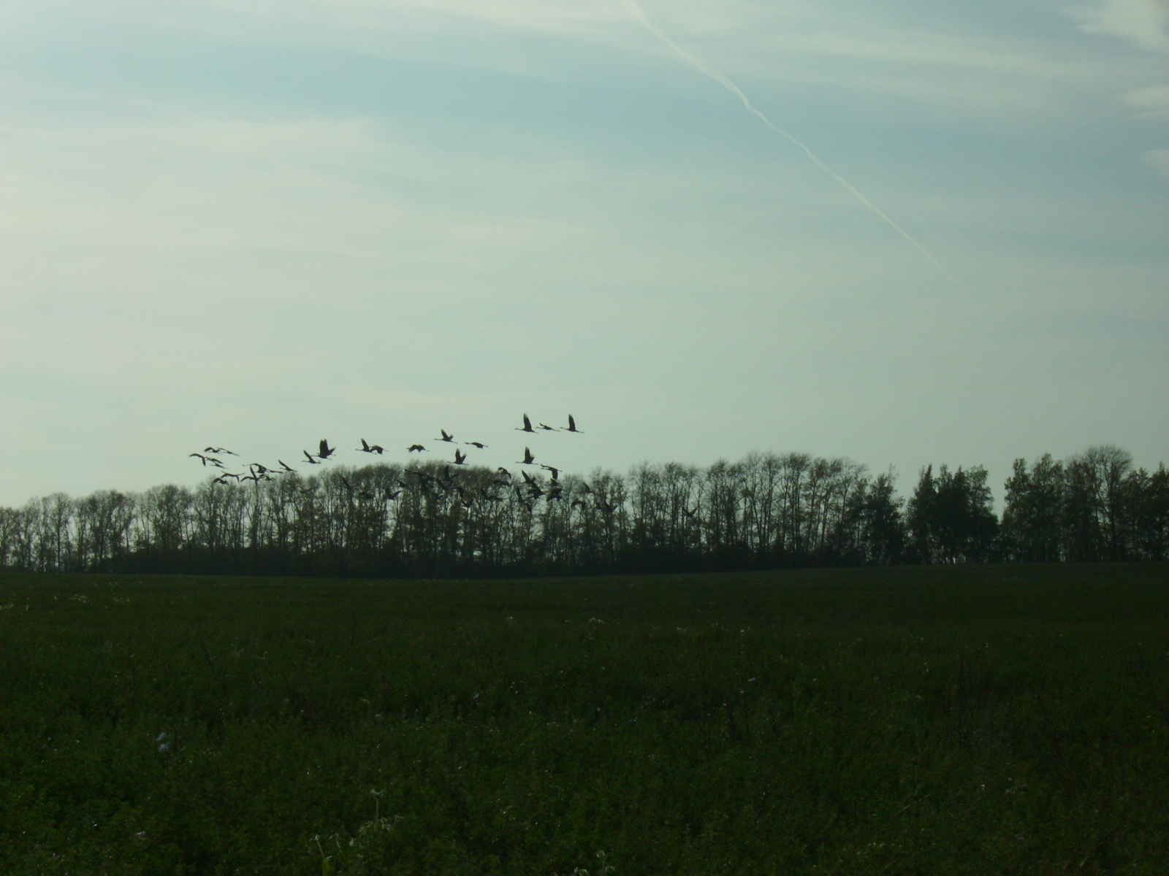
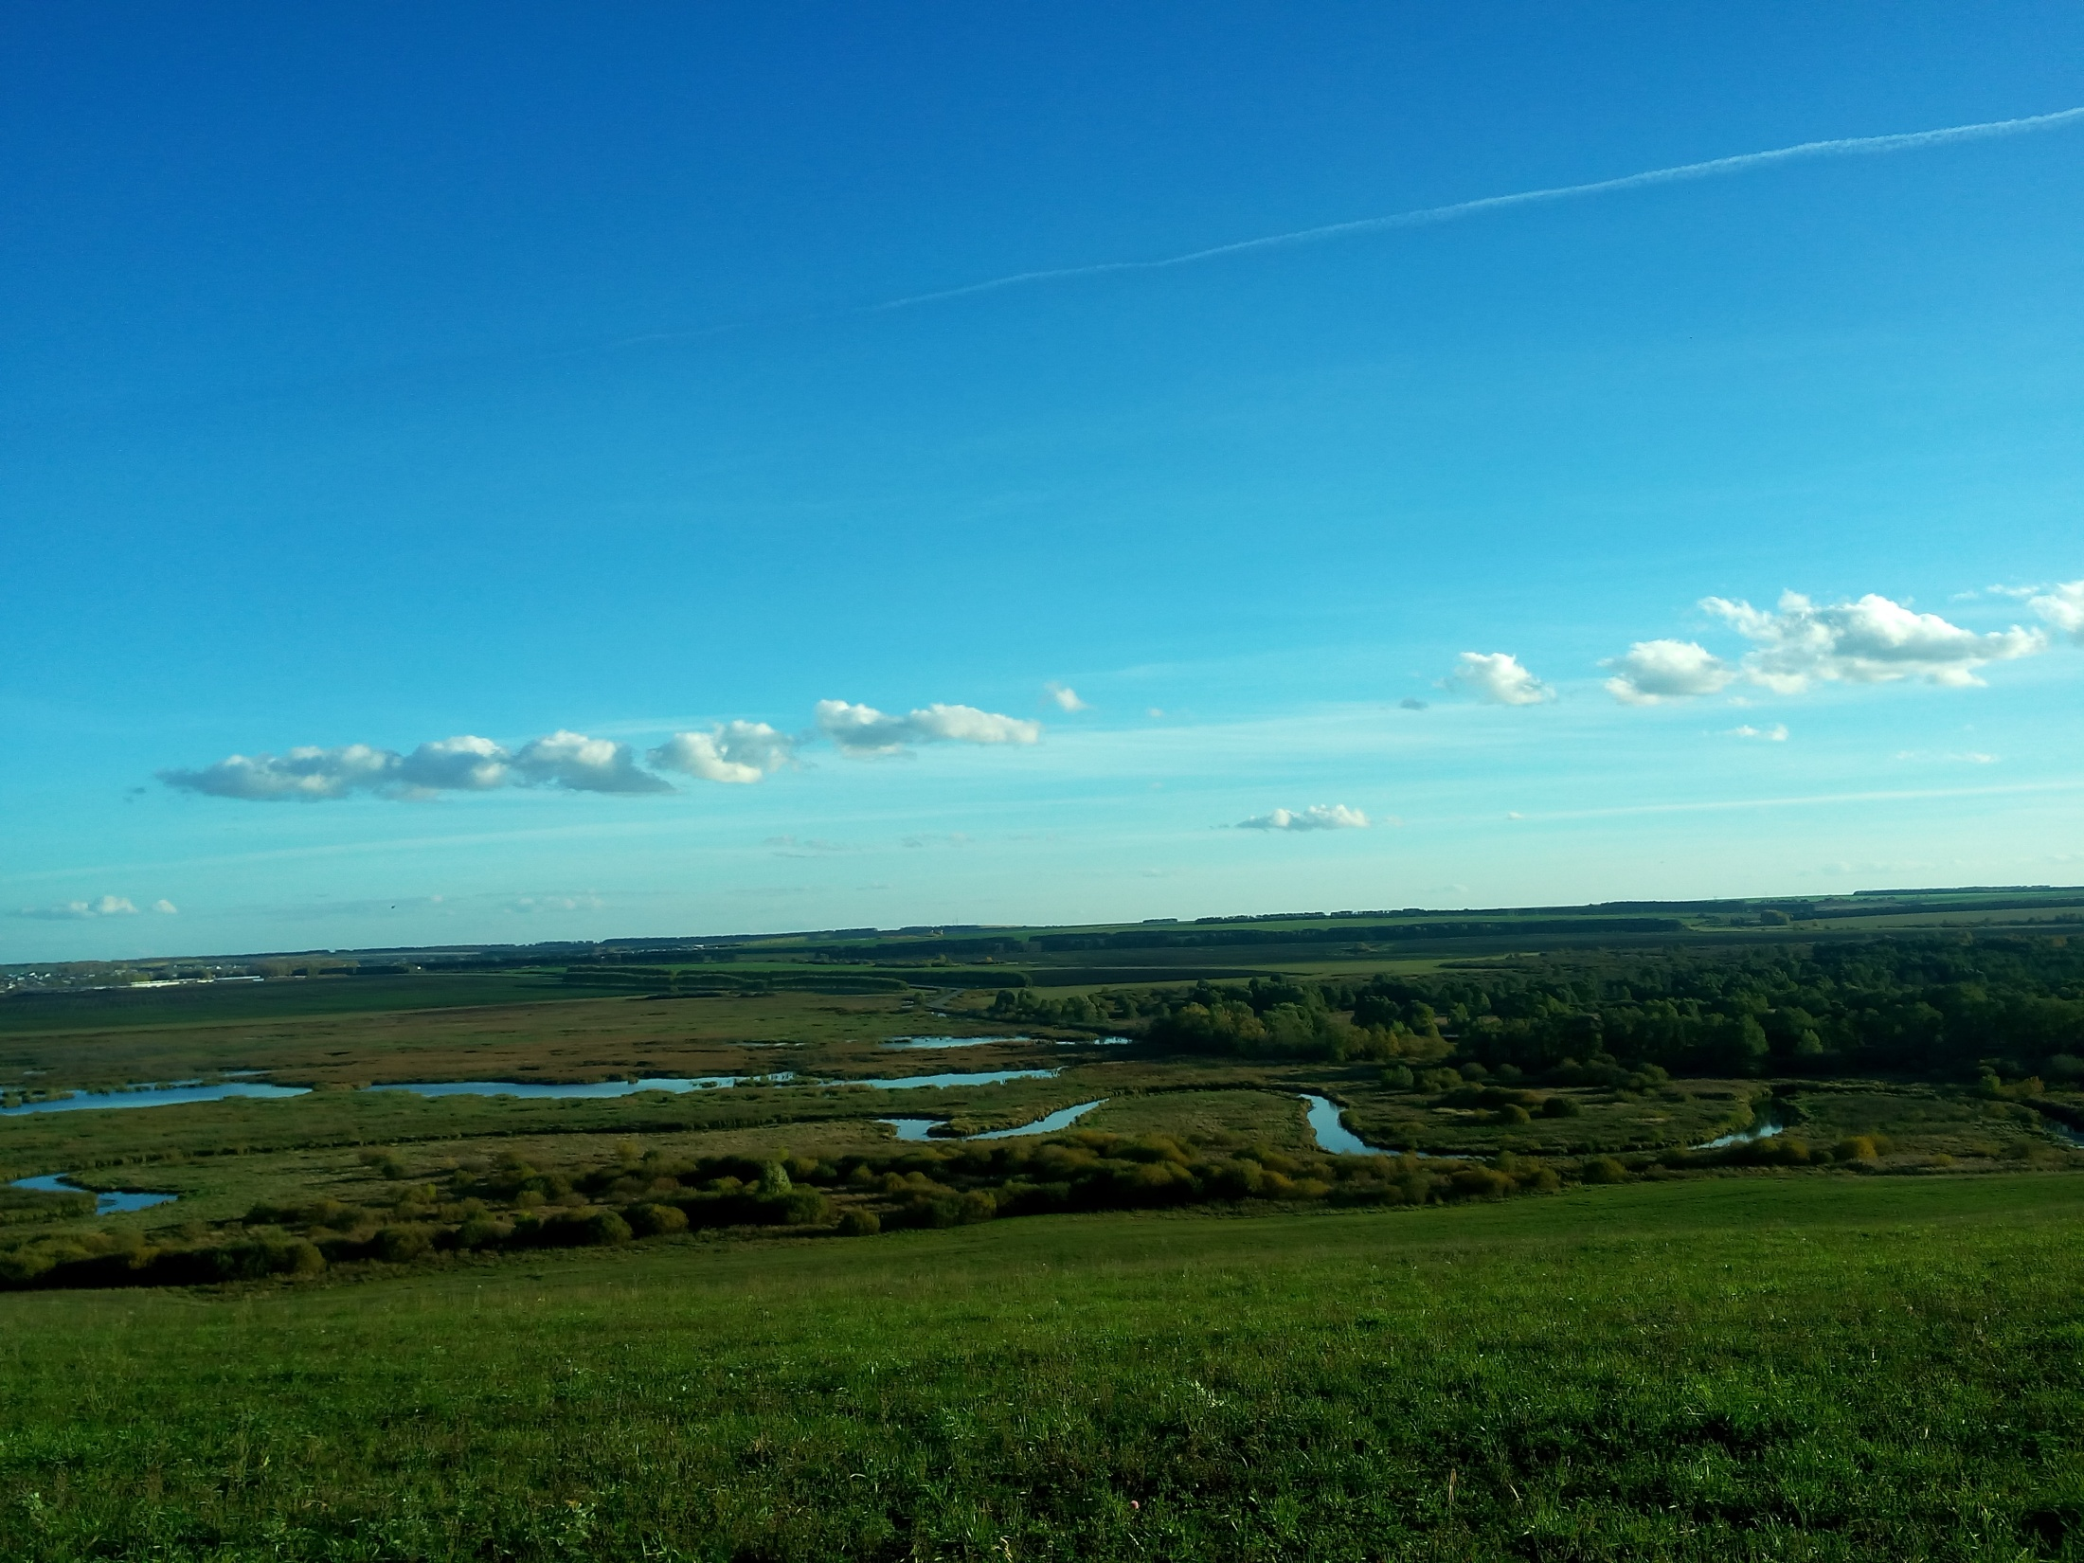
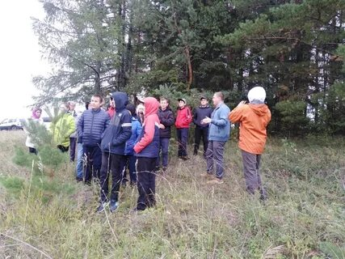
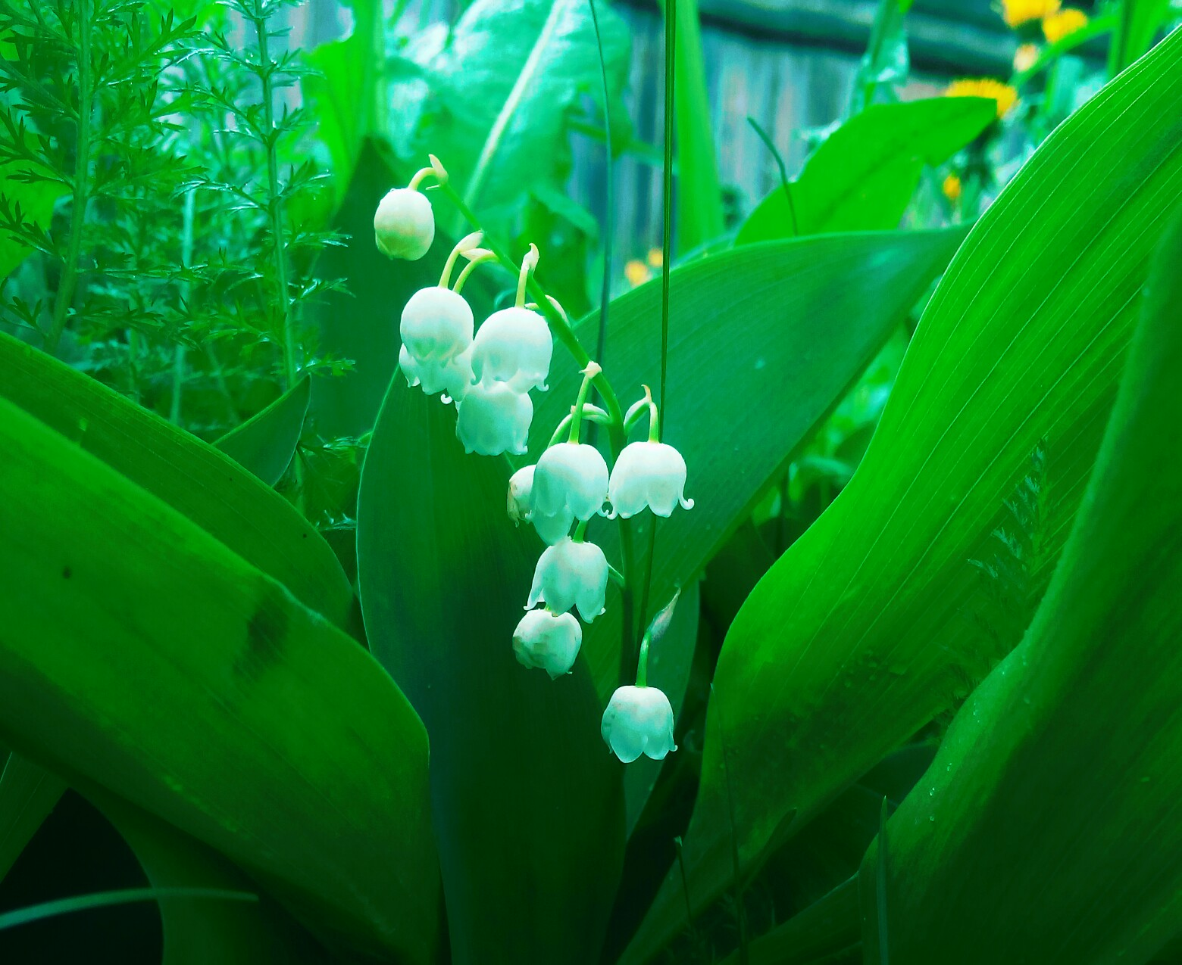
“Ашыт” дәүләт табигый комплекс тыюлыгының төп бурычы-
Булган табигый экологик тәртипләрне саклау, аларны торгызу, яңарту, үсемлекләр,хайваннар дөньясын саклау, аларга карата кайгыртучанлык күрсәтү

Slide 14
Йомгаклау
Экологик белем һәм тәрбия бирү – дөньяга караш формалаштыруның нигезе.Кешелек җәмгыять белән табигатьнең бербөтен тәшкил итүен, кешелек дөньясы тарихының табигать тарихының аерылгысыз бер өлеше икәнлеген, табигать белән кеше арасындагы бәйләнешне ачыклау әнә шул максатка хезмәт итә.
Тәрбия сәгатьләре, түгәрәкләр эшчәнлеге генә экологик проблемаларны гына хәл итеп бетерә алмый.
Җирдә тереклекне саклап калу өчен, туган җиреңнең хуҗасы булу гына җитми, ә кайгыртучан һәм мәрхәмәтле, изге күңелле баласы булырга кирәк.
Бүгенге киләчәгебез яшьләргә, укучы балаларга тиешле юнәлешле эш алып баруда игътибарны арттыруда мәктәп күп төрле тәрбияви эш алып бара. Авыл җирлегендә экологик тәрбия бирү өчен күп мөмкинлекләр бар. Авыл баласы табигатькә якын, күп вакытын табигать кочагында үткәрә.
Экологик сукмагыбыз аша үткән экскурсияләребездә укучылар үзләштергән теоретик белемнәрен практикада кулланып ныгыталар, яңа күнекмәләр алалар. Сакчыл караш тәрбияләүдә җаваплылыкны сизеп эштә күрсәтәләр.

